Slide 1
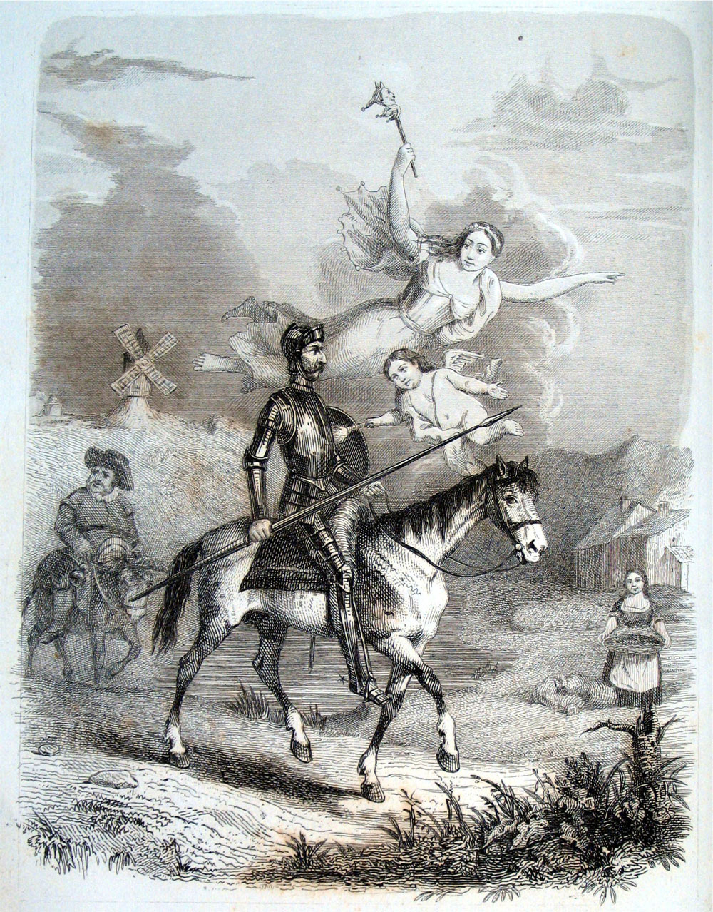
Tema 4
El amor y la amistad
Nivel inicial · A1–A2
Texto 1
Dulcinea del Toboso
Gramática: Pretérito perfecto
Texto 2
Las bodas de Camacho
Gramática: comparativo y superlativo, conectores
Texto 3
El mozo de mulas
Gramática: Pretérito indefinido

Slide 2
Tema 4 — El amor y la amistad
El amor y la amistad son dos de los temas más importantes en las obras de Cervantes. Muchas de sus historias hablan de dos amigos o de parejas, con muchas posibilidades diferentes: grandes amistades, peleas, reconciliaciones, traiciones, celos... También hay amores imposibles, amores imaginados o inventados, como el amor de Don Quijote por Dulcinea. En esa época, los matrimonios eran por interés, económico principalmente. Pero en Don Quijote muchos personajes quieren elegir libremente y quieren decidir por amor. Además, a Cervantes le gusta dar importancia a las personas más débiles: las mujeres (a veces más inteligentes que los hombres) y los pobres, porque el dinero no siempre es lo más importante. Para Don Quijote, en el amor se mezcla la realidad y la ficción. Un caballero andante necesita estar enamorado, porque «un caballero sin amor es como un árbol sin hojas y sin fruto, y un cuerpo sin alma» (I, 1). Pero como Don Quijote no tiene enamorada, inventa a Dulcinea. La situación es un poco cómica, porque hay una gran diferencia entre la idea de Don Quijote y la realidad. En la novela hay muchos tipos de amor: el amor correspondido (cuando los dos se aman, pero tienen problemas y obstáculos), el amor libre (elegir a la persona que quieres), el amor como enfermedad, el amor loco, la tristeza de amor, el engaño en el amor, la traición entre amigos por amor, los celos, la muerte por amor... y, a veces, también el amor feliz.

Slide 3
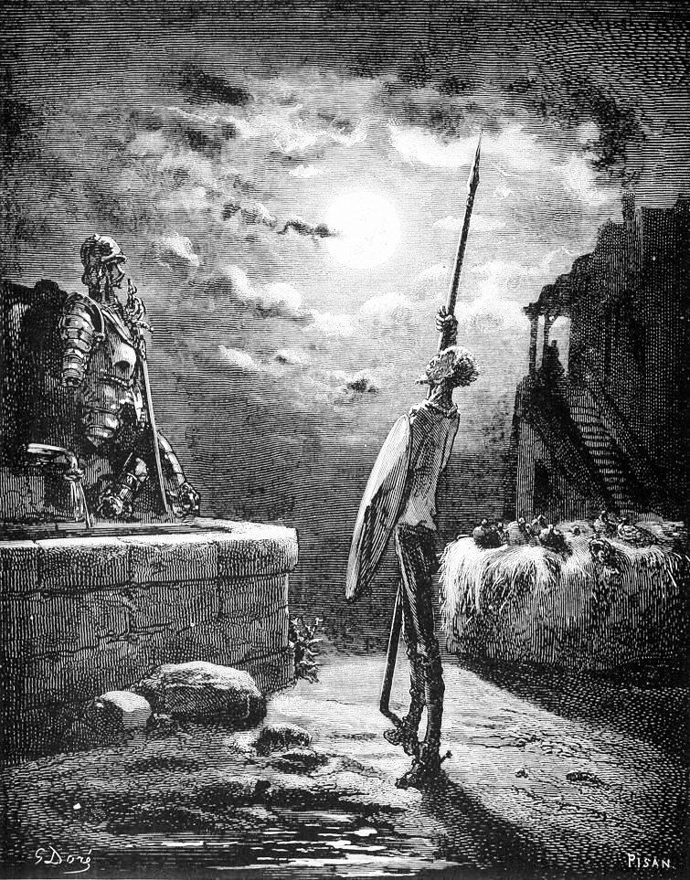
Texto 1 Inicial
Antes de leer
1. ¿Sabes lo que es un caballero andante?
2. ¿Qué parejas de enamorados conoces como Romeo y Julieta?
3. ¿Crees que es posible enamorarse de alguien que no conoces solo con la imaginación?
4. ¿Qué es lo que es más importante para ti para enamorarte? La belleza, el carácter….
5. ¿Conoces a alguien chico o chica con fama de hermoso-a y discreto-a?

Slide 4
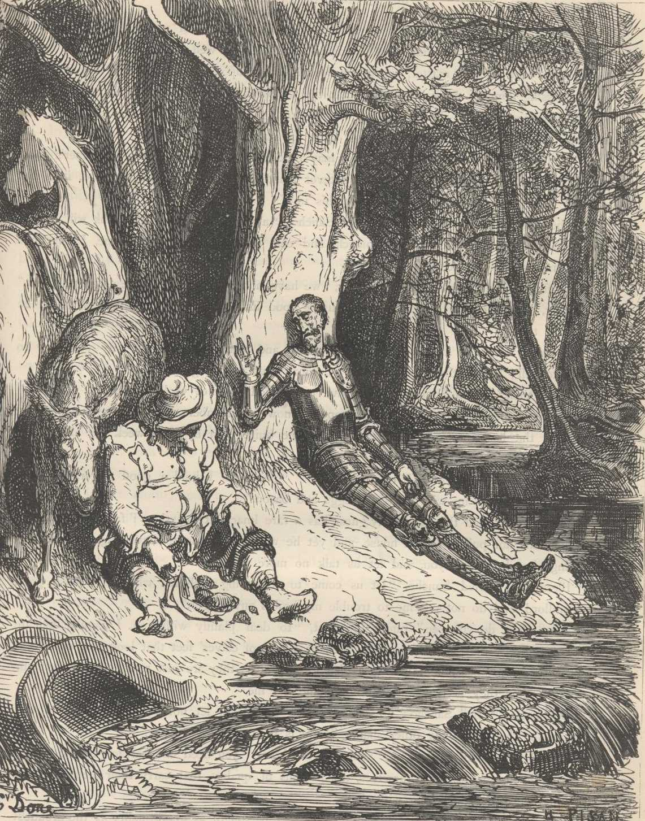
El amor y la amistad, texto 1
Lee y responde a las preguntas
Don Quijote para ser un caballero andante necesita enamorarse de una dama, pues un caballero andante sin amores es árbol sin hojas y sin fruto, y cuerpo sin alma. Recuerda que en un pueblo cerca de su casa vive una chica. Se llama Aldonza Lorenzo. Es labradora y es muy hermosa, y aunque Don Quijote nunca ha hablado con ella, decide nombrarla señora de sus pensamientos y le da un nombre nuevo y musical: Dulcinea del Toboso, porque es natural del Toboso. Don Quijote reconoce que no ha visto nunca a Dulcinea, que la pinta en su imaginación como la desea, y que está enamorado de oídas, por la gran fama que tiene de hermosa y discreta. Finalmente, Don Quijote confiesa que nació para ser de Dulcinea del Toboso y afirma: “Ella pelea en mí y vence en mí, y yo vivo y respiro en ella, y tengo vida y ser”. Gracias a Dulcinea Don Quijote encuentra valor y fuerza para luchar contra gigantes y ganar batallas.

Slide 5
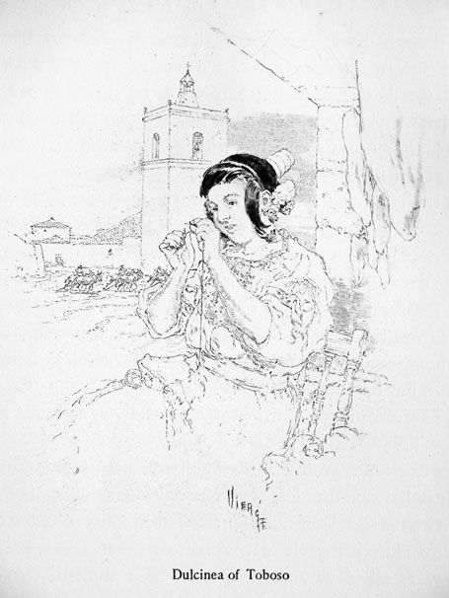
1. Léxico. Selecciona el vocabulario que se refiere al amor y a la guerra en el siguiente cuadro:
Enamorarse, pelea, dama, vence, amores, valor, hermosa, fuerza, señora de sus pensamientos, luchar, desea, batallas, enamorado,
Amor
Guerra
2. Léxico. Escribe el antónimo (la palabra opuesta) de cada palabra
1. hermosa ≠ ______________
2. ganar ≠ ______________
3. nunca ≠ ______________
4. cerca ≠ ______________
5. gigante ≠ ______________
6. insensato ≠ ____________

Slide 6
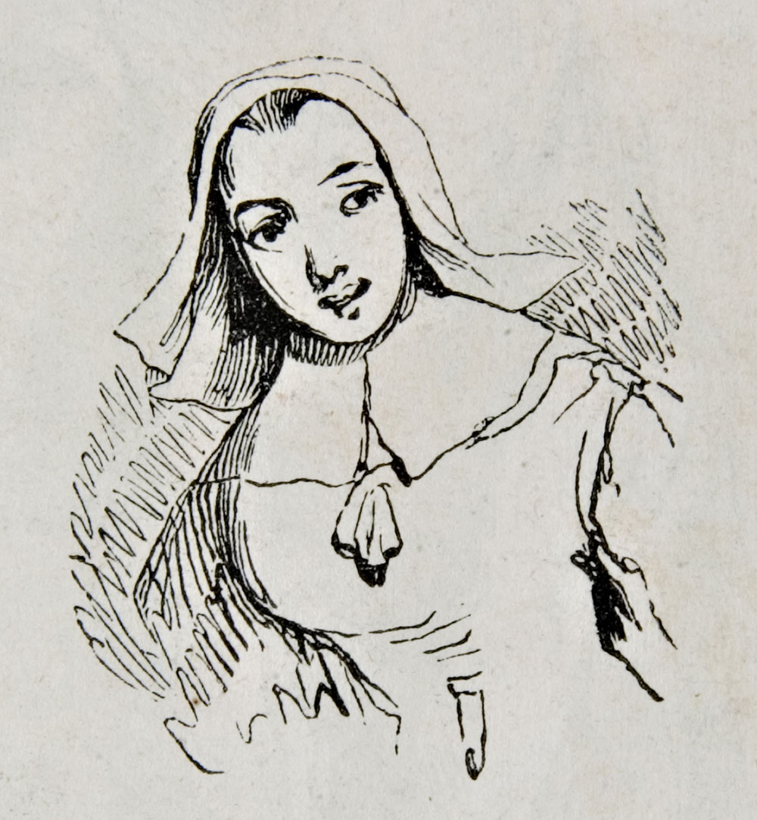
3. Léxico. Relaciona las siguientes metáforas con su explicación
árbol sin hojas y sin fruto 1. algo sin vida de verdad
cuerpo sin alma 2. depender totalmente de otra persona
c) enamorado de oídas 3. no sirve para nada
d) "vivo y respiro en ella” 4. querer a alguien sin conocerlo
4. Léxico. Completa la tabla con la palabra que falta en cada familia
sustantivo: enamoramiento | verbo: ____________| adjetivo: enamorado/a
sustantivo: ______________ | verbo: imaginar | adjetivo: imaginario/a
3. sustantivo: ______________ | verbo: fortalecer | adjetivo: fuerte
4. sustantivo: lucha | verbo: luchar | adjetivo : _____________
5. sustantivo: ganancia | verbo: ganar | adjetivo: _____________

Slide 7
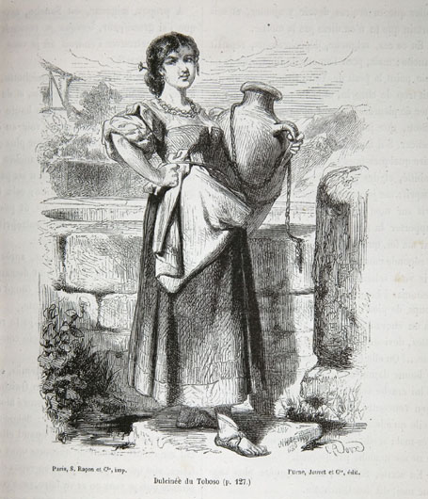
5. Escrita/oral . Completa el resumen con las palabras siguientes:
fama · imaginación · valor · nunca · señora · gigantes
Don Quijote no ha visto _____________a Dulcinea. La conoce solo por su gran ______________ de hermosa y discreta, y la pinta en su ______________ como la desea. Para él, es la ______________ de sus pensamientos. Gracias a ella, Don Quijote encuentra ______________ para luchar contra los ______________.
6. Oral. Indica y explica si las siguientes afirmaciones son Verdaderas o Falsas. Si son falsas, corrígelas.
1. Aldonza Lorenzo y Dulcinea del Toboso son dos personas diferentes V/F
2. Don Quijote ha hablado muchas veces con Dulcinea en el Toboso V/F
3. Don Quijote ha hablado muchas veces con Dulcinea en el Toboso V/F
4. Dulcinea ayuda a Don Quijote a tener fuerza para luchar contra gigantes V/F

Slide 8
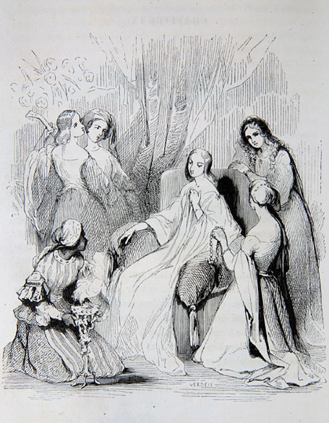
7. Gramática. ¿Sabes que tiempo verbal tienen estas dos frases? ¿tienen algo más en común?
¿cambia el sentido de la frase si eliminas nunca? ¿Qué otros usos tiene este tiempo verbal?
a. Don Quijote nunca ha hablado con ella
b. Don Quijote reconoce que no ha visto nunca a Dulcinea
8. Transforma las frases usando el pretérito perfecto, como en el texto ("nunca ha hablado con ella"). Sigue el ejemplo. Ejemplo: Don Quijote no ve a Dulcinea. → Don Quijote nunca ha visto a Dulcinea.
1. Don Quijote no habla con Aldonza. → ___________________________
2. Yo no viajo a Argel. → ______________________________
3. Tú no luchas contra un gigante. → ______________________________
4. Nosotros no leemos el Quijote completo. → ____________________
5. Vosotros no os enamoráis. → _______________________

Slide 9
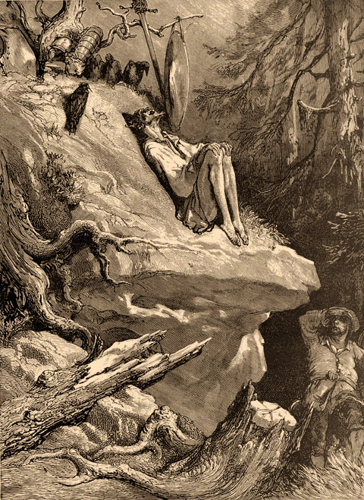
9. Escrita / oral . Haz una lista de las cosas que más te sorprenden de este texto y explica tu opinión sobre Dulcinea,
¿Qué te parece Dulcinea?, ¿Crees que es real?
1. Me sorprende que los caballeros andantes necesitan enamorarse de una dama
10. Escrita. Tarea final. Imagina que tú eres un/a caballero/dama andante. Describe a la señora/señor de tus pensamientos que te da fuerza para ganar todas las batallas (50/70 palabras). Describe como es físicamente y de carácter y explica por qué te da fuerza

Slide 10
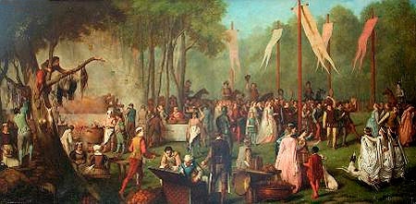
Texto 2 Inicial
Antes de leer
1. ¿Sabes como son las bodas en España? ¿cómo son en tu país?
2. Antiguamente los padres decidían con quien se casaban sus hijos, en algunos países y culturas esta tradición se mantiene. ¿crees que es posible volver a esta tradición? ¿Crees que tiene algo de positivo?
3. ¿ A qué edad se casan los jóvenes normalmente en tu país?
4. ¿Te gustan las bodas? ¿Has estado en alguna?

Slide 11
El amor y la amistad, texto 2: Las bodas de Camacho
Basilio es un joven, vecino del mismo pueblo que la joven Quiteria, sus casas están tan cerca una de la otra que viven pared con pared uno del otro. Basilio y Quiteria están enamorados desde niños y siempre han estado juntos. Pero Basilio tiene más bienes de naturaleza que dinero, pues aunque es pobre, es el joven más resuelto y habilidoso, es buen luchador, corre como un gamo, canta y baila muy bien y maneja la espada mejor que nadie en el pueblo. Sin embargo, el padre de Quiteria quiere casar a su hija con el rico Camacho y desde entonces Basilio siempre está pensativo y muy triste, come poco, duerme poco y todos temen por su vida. Sancho piensa que Quiteria está mejor con Camacho por su dinero y después de ver las montañas de comida y toda la riqueza de la boda afirma sin dejar de comer: El rey es mi gallo, estoy con Camacho, pues vence. El día de la boda, llega Basilio, muy triste. Basilio dice: "Yo amo a Quiteria desde niño. Sin ella, no quiero vivir." Basilio toma una espada y se la clava delante de todos, quedando bañado en sangre. Todos piensan que Basilio va a morir. Basilio dice, con voz débil: "Quiero morir casado con Quiteria. Por favor, cásate conmigo antes de mi muerte." Todos sienten compasión, Quiteria dice que sí, y se casan rápidamente, allí mismo. Pero, al recibir la bendición Basilio se pone de pie, se saca la espada y todos ven que no está herido, la gente grita: "¡Milagro, milagro!" Pero Basilio responde con una sonrisa: "No es milagro. Es maña y astucia." Camacho está furioso. Sus amigos quieren pelear con Basilio. Pero Don Quijote les detiene y dice: "El amor y la guerra son una misma cosa y las astucias valen para los dos, Quiteria es de Basilio, y Basilio de Quiteria”. Al final, Basilio y Quiteria se van juntos y Camacho sigue con su fiesta. Sancho se queda triste sin poder comer más, ya que Don Quijote y él siguen a Basilio y Quiteria.

Slide 12
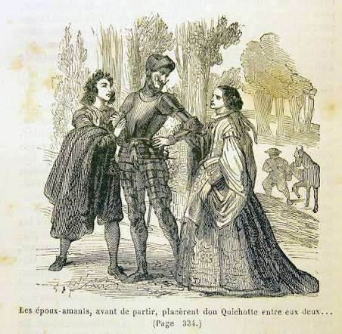
Léxico. Relaciona las palabras de la izquierda con su significado:
1. resuelto a. que tiene mucha inteligencia práctica para conseguir algo
2. maña b. Persona decidida que resuelve fácilmente las dificultades
3. habilidoso/a. c. que tiene una lesión o una herida en el cuerpo
4. bendición. d. muy enfadado/a
5. furioso e. hacer algo con habilidad e inteligencia
6. herido/a f. hecho extraordinario que no se puede explicar con la lógica
7. milagro g. que sabe hacer muchas cosas bien
8. astucia h. palabras religiosas que se dicen en una boda o ceremonia
Léxico. Intenta explicar con tus palabras las siguientes expresiones teniendo en cuenta las siguientes pistas.
1. Viven pared con pared (muy juntos) →
2. Corre como un gamo. (muy rápido) →
3. Tiene más bienes de naturaleza que dinero. (pobre, pero…) →
4. Montañas de comida (muchísima) →
5. Bañado en sangre (lleno, cubierto) →
6. El rey es mi gallo. ("subirse al carro del ganador”) →

Slide 13
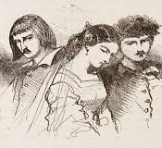
3. Léxico. Clasifica los siguientes adjetivos según describan a Basilio, a Camacho o a ambos:
Rico, pobre, generoso, enamorado, pensativo, triste, habilidoso, furioso, festivo, astuto, poderoso
Basilio: __________________________________________________
Camacho: _________________________________________________
4. Léxico. Completa las frases con una de estas palabras:
maña y astucia · montañas · riqueza · se pone de pie · temen · se enamoraron · gamo · detiene · pared con pared
1. Basilio y Quiteria viven en casas que están pegadas, viven __________________.
2. Basilio y Quiteria __________________ desde niños.
3. Basilio corre muy rápido, corre como un __________________.
4. Todos __________________ por la vida de Basilio porque está muy triste.
5. Sancho está feliz en las bodas de Camacho al ver las ____________ de comida
6. Basilio consigue casarse con Quiteria con ______________.
7. Después de la boda, Basilio __________________ y muestra que está bien.
8. Don Quijote __________________ a los amigos de Camacho para evitar la pelea.

Slide 14
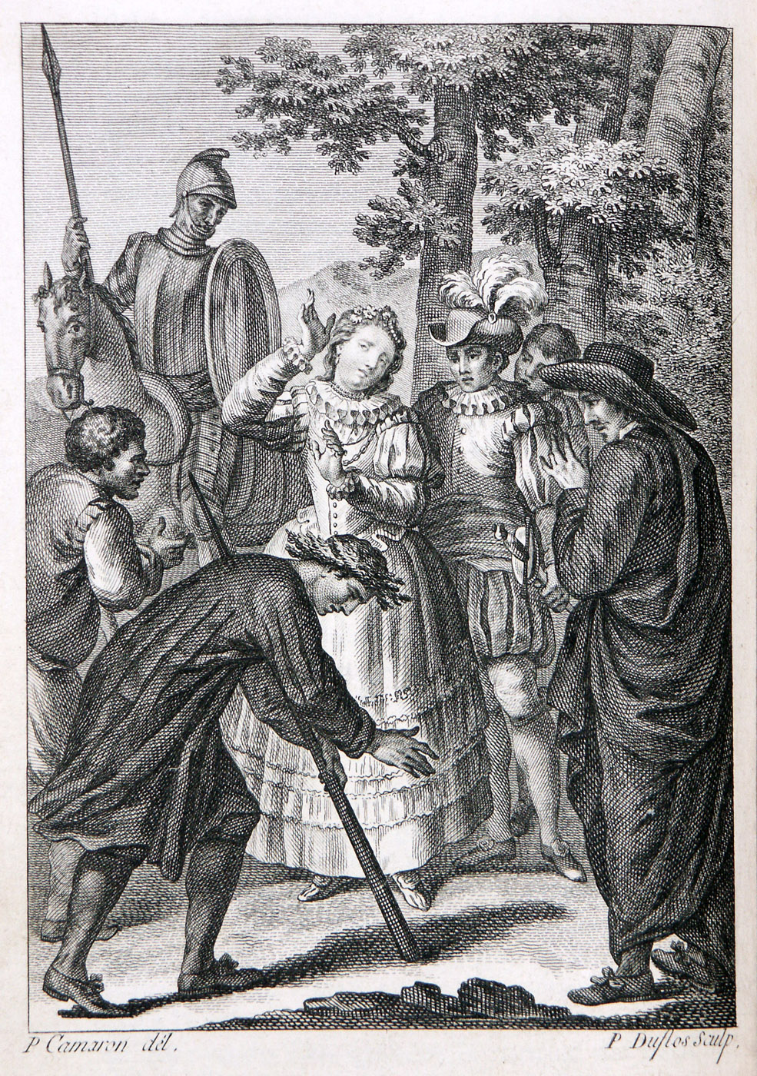
5. Oral. Indica y explica si las siguientes afirmaciones son Verdaderas
(V) o Falsas (F) y corrige las falsas
1. Basilio y Quiteria se conocen desde adultos.
2. El padre de Quiteria prefiere a Camacho porque tiene más dinero.
3. Sancho prefiere estar con Basilio desde el primer momento porque es más simpático.
4. Basilio muere realmente desangrado al clavarse la espada.
5. Don Quijote defiende la astucia de Basilio y dice que en el amor no vale todo.
6. Oral. Ordena las siguientes frases según aparen en el texto
a. Basilio se saca la espada y revela que todo era un truco.
b. Quiteria acepta casarse con Basilio justo antes de su “muerte”.
c. Sancho disfruta comiendo en la gran fiesta de la boda de Camacho.
d. Basilio se clava una espada delante de todos los invitados.
e. Don Quijote y Sancho siguen a la pareja de novios, dejando a Sancho
triste sin su comida.
f. El padre de Quiteria decide casarla con el rico Camacho.
g. Don Quijote detiene a los amigos de Camacho

Slide 15
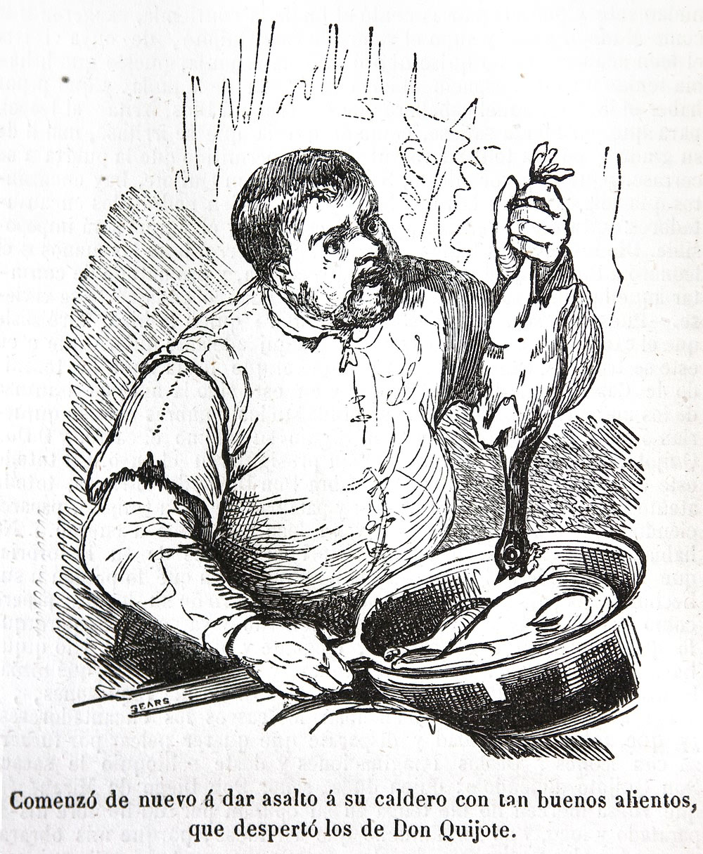
7. Gramática. Completa las frases con el comparativo o el superlativo, como en el ejemplo:
Basilio tiene más bienes de naturaleza que dinero
Basilio es el que más bienes de naturaleza tiene
1. Camacho es _______ rico _______ Basilio.
2. Basilio es _______ habilidoso _______ Camacho.
3. Según Sancho, la comida de la boda es ____abundante _____ nunca ha visto.
4. Basilio corre _______ rápido _______ un gamo.
5. Para los vecinos de su pueblo pueblo, Basilio es el joven _______ resuelto y habilidoso de todos.
8. Gramática. Completa el texto corto utilizando los conectores adecuados:
porque, pero, aunque, por eso
Basilio es muy pobre, (1) _______es el joven más habilidoso del pueblo. El padre de Quiteria quiere casarla con Camacho (2) _____tiene mucho dinero. (3) _____, Basilio decide organizar un engaño durante la boda. Al final, los dos enamorados se van juntos, (4) __________Sancho se queda triste sin la comida del banquete.

Slide 16
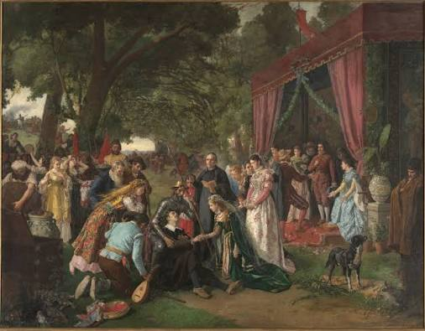
9. Oral. En parejas o pequeños grupos, discutir las siguientes preguntas. Después exponed las conclusiones al resto de la clase.
1. ¿Pensáis que estuvo bien la mentira de Basilio para casarse con Quiteria?
2. ¿Estáis de acuerdo con Don Quijote cuando dice que "en el amor y la guerra todo vale"?
3. Si fueras Quiteria, ¿te casarías con el rico Camacho o con el pobre Basilio? ¿Por qué?
4. ¿Qué es más importante para casarse: el amor, el dinero, la familia , conocer bien a la persona?
5. ¿Crees que Camacho tiene razón para estar furioso?
10. Escrita. Tarea final. Escribe el diario personal de Sancho Panza contando la historia de Quiteria, Basilio y Camacho y cómo lo ha vivido él (60/80 palabras)

Slide 17
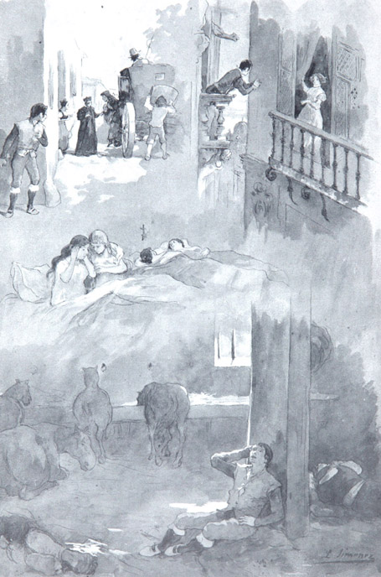
Texto 3 Inicial
Antes de leer
1. ¿Crees que es posible enamorarse solo con la vista?
2. ¿Conoces alguna historia de personas que se han enamorado sin conocerse?
3. ¿Harías alguna locura por amor, como dejar tu casa para seguir a tu enamorado-a?
4. ¿Conoces historias en las que los protagonistas hacen locuras por amor?

Slide 18
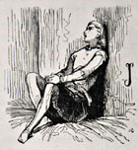
El amor y la amistad, texto 3: El mozo de mulas
Lee el texto y responde a las preguntas:
Sucedió que una noche antes del amanecer las damas escuchan una voz tan buena y entonada, que canta una canción de amor. Dorotea está con Doña Clara que muy emocionada reconoce la voz y confiesa que es el hijo de un gran señor, vecino suyo, que desde su ventana me vio y se enamoró de mí. Con lágrimas y con señas me comunicó su voluntad de casarse conmigo. Soy huérfana de madre y sin saber que hacer me deje ver para el contento de él. Pero mi padre y yo tuvimos que irnos de viaje. El chico se puso muy triste y muy enfermo, porque no pudo despedirse de mí. Dos días después, en un pueblo, yo lo vi otra vez, con ropa de mozo de mulas. Nadie lo reconoció, pero yo sí. Él me sigue a pie, todo el camino, solo por amor. Se esconde de mi padre. Yo tengo mucho miedo si mi padre se entera, pero ya no puedo vivir sin él. Al final, todo se descubre y el padre de doña Clara, que es juez habla con don Luis, que así se llama el mozo de mulas. El padre pregunta: "¿Por qué vas a pie? ¿Por qué llevas esa ropa tan pobre? El chico llora. Toma las manos del padre y dice la verdad: Señor, Cuando vi a su hija, doña Clara, la hice dueña de mi voluntad y con ella me quiero casar. Por ella dejé mi casa. Y por ella me vestí así. Conocéis la calidad y la riqueza de mi familia y que soy el único heredero, y ya solo quiero casarme con su hija. El padre está confuso y admirado y no sabe qué decisión tomar. Al final, le dice que necesita tiempo para pensar que es lo mejor para todos.

Slide 19
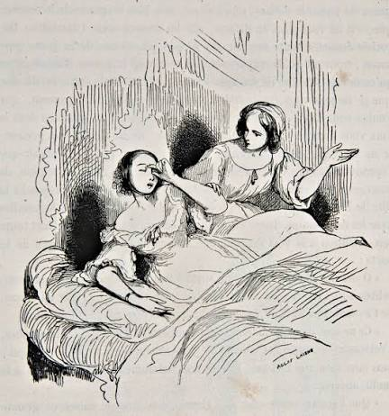
1. Léxico. Relaciona las palabras de la izquierda con su significado:
1. amanecer a. gestos con las manos o la cara para comunicar algo sin hablar
2. voz entonada b. persona que va a recibir los bienes o el dinero de su familia
3. enamorarse c. momento del día en que empieza a salir el sol
4. lagrimas d. gotas de agua que salen de los ojos cuando lloramos
5. señas e. que canta con buena voz y buen ritmo
6. huérfano/a f. llegar a saber algo que antes no se sabía
7. mozo de mulas. g. ponerse en un lugar donde nadie puede verte
8. esconderse h. que no tiene madre o padre (o los dos)
9. enterarse i. empezar a sentir amor por otra persona
10. heredero/a j. sirviente que cuida y guía a los animales de carga
2. Léxico. Completa el cuadro de la familia de palabras de los siguientes verbos.
Verbo sustantivo adjetivo
1. llorar → el llanto
2. esconder(se) → escondido
3. casarse → el casamiento/ la boda
4. heredar → ·
5. confundir(se) → confuso

Slide 20
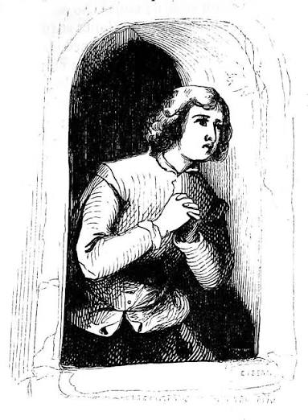
3. Léxico audio. Escucha y completa las frases con una palabra del recuadro. Hay una
palabra que no necesitas.
amanecer · señas · se esconde · heredero · despedirse · huérfana · riqueza ·
confuso
1. Las damas oyen la canción antes del __________________.
2. El joven comunica su amor con lágrimas y __________________.
3. Doña Clara es __________________ de madre.
4. El chico no puede __________________ de doña Clara antes del viaje.
5. Don Luis __________________ del padre de Clara por miedo.
6. Don Luis dice que es el único __________________ de su familia.
7. El padre está __________________ y no sabe qué decidir.
4. Oral. Indica si las siguientes frases son Verdaderas (V) o Falsas (F) y corrige las falsas
1. Las damas oyen una canción de amor antes del amanecer.
2. Doña Clara no reconoce la voz del cantante.
3. El joven vio a doña Clara por la calle.
4. Doña Clara habló muchas veces con el joven en la ciudad.
5. El padre de doña Clara y ella se van de viaje.
6. Don Luis es el único heredero de una familia rica.
7. Don Luis sigue a doña Clara a pie por amor.
8. El padre de doña Clara acepta la boda inmediatamente.

Slide 21
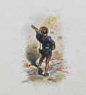
5. oral/ escrita. Responde a las preguntas con frases completas
1. ¿Quién es en realidad el mozo de mulas y de quién está enamorado?
2. ¿Cómo le comunicó el joven su amor a doña Clara?
3. ¿Por qué el chico viste ropa tan pobre y camina a pie?
4. ¿Qué le pregunta el padre a don Luis?
5. ¿Cuál es la profesión del padre de Doña Clara?
6. ¿Qué decisión toma el padre al final del texto?
6. Oral. Ordena y numera las acciones del texto.
a. El padre de doña Clara habla con don Luis.
b. Las damas oyen una voz que canta antes del amanecer 1.
c. El joven se enamora de doña Clara desde su ventana.
d. Don Luis explica que es el único heredero de su familia.
e. Doña Clara reconoce al joven disfrazado de mozo de mulas.
f. El joven se pone triste y enfermo.
g. El padre dice que necesita tiempo para pensar
h. Doña Clara y su padre se van de viaje.

Slide 22
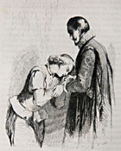
7. Gramática. Clasifica los siguientes verbos como presente o pretérito indefinido.:
sucedió, escuchan, canta, está, reconoce, vio, se enamoró, comunicó, soy, dejé, tuvimos,
puso, pudo, vi, reconoció, sigue, se esconde, tengo, puedo, se descubre, es, habla, se llama,
vas, llevas, llora, toma, dice, hice, quiero, dejé, vestí, conocéis, sabe, necesita, es.
Presente: escuchan,
Pretérito indefinido: sucedió
Gramática: Cambia las siguientes oraciones del texto del Presente al Pretérito Indefinido:
1. Dorotea escucha una voz tan buena y entonada.
→ Dorotea __________________ una voz tan buena y entonada.
2. Doña Clara reconoce la voz de su vecino.
→ Doña Clara __________________ la voz de su vecino.
3. Yo veo al chico en el pueblo otra vez.
→ Yo __________________ al chico en el pueblo otra vez.
4. El padre pregunta: «¿Por qué llevas esa ropa?»
→ El padre __________________: «¿Por qué llevas esa ropa?».
5. El chico toma las manos del juez y dice la verdad.
→ El chico __________________ las manos del juez y __________________ la verdad.

Slide 23
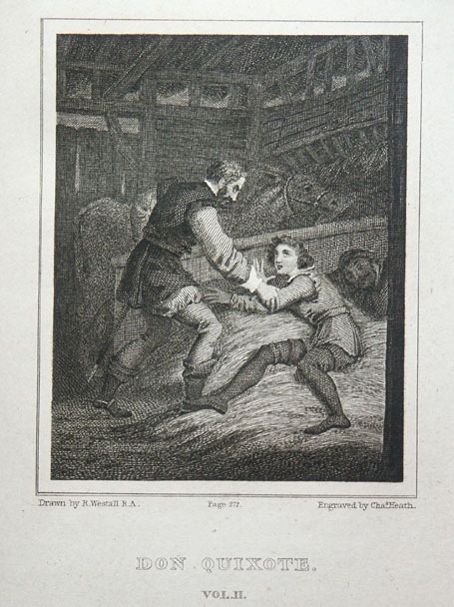
9. Oral. En parejas o grupos pequeños responde a las siguientes preguntas. Después exponed vuestras
conclusiones al resto de la clase.
1. ¿Qué opinas del plan de don Luis para seguir a doña Clara?
2. ¿Crees que el padre debe aceptar la boda? ¿Por qué?
3. ¿Qué habrías hecho tú si fueras doña Clara?
10. Tarea final. Escrita. Resume la historia del mozo de mulas utilizando solamente el pretérito indefinido
Una noche dos mujeres escucharon una canción de amor, una de ellas reconoció la voz…

